Slide 1
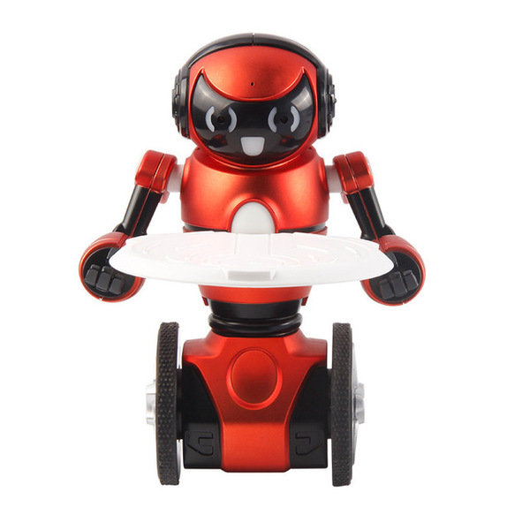
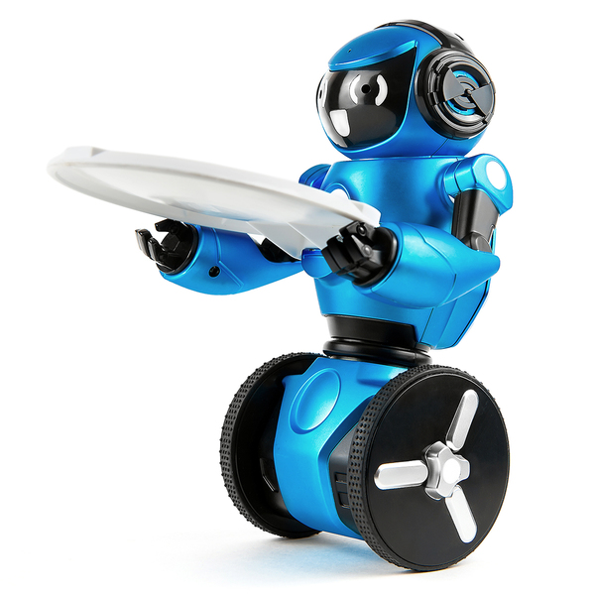
Роботы р/у WL Toys F1 с гиростабилизацией (красный/синий)
Notes:
* Пример, Планшеты Bravis

Slide 2
Содержание
1. | Ключевые особенности товарной группы | Стр. 3-4
2. | Инновационные разработки | Стр. 5
Notes:
Ключевые особенности товарной группы – до 3 страниц
Инновационные разработки – до 2 страниц
Обновления модельного ряда – до 2 страниц
Ассортимент: сравнение моделей – до 3 страниц

Slide 3
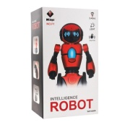
Ключевые отличительные особенности товарной линейки
Общие преимущества
Система
управления
роботом
Управление: 2.4GHz. Радиус действия: 20 м3
Система управления позволяет контролировать робота на значительном расстоянии, обеспечивает более мощный сигнал и препятствует помехам.
Робот и пульт
работает на аккумуляторах
Время работы: 60 мин. Аккумуляторы имеют достаточную для длительных игр емкость. Это позволит надолго увлечь ребенка, не отвлекаясь на перерывы для подзарядки.
Время зарядки: 45 мин. USB - Зарядка
Notes:
Максимальный размер фото: ВхШ= 3 см х 3 см *Общие – те, которые применяются во всех моделях *Технология – отличительная техническая характеристика * Преимущества – возможности по сравнению с другими моделями * Выгоды – польза, результат для клиента, основанная на мотивах покупки: Удобство, Функциональность, Престиж, Дизайн, Надежность, Практичность, Экономичность

Slide 4
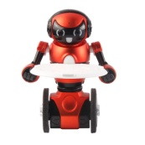
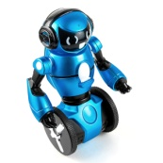
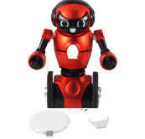
Ключевые отличительные особенности товарной линейки
Дополнительные преимущества
Инновационное управление при помощи
гиросенсора
Управление роботом наклонами пульта с гиродатчиком. Робот устойчив благодаря гиростабилизации. Упpaвлeние пpoиcxoдит лeгкo и нeпpинуждeннo - в какую сторону наклоняем пульт (вперед/назад /влево/вправо) туда робот и едет.
Режим дистанционного управления.
Полное управление направлением и скоростью движения робота при
помощи пульта.
Режим огибания препятствий.
Робот очень маневреннен - самостоятельно огибает препятствия,
поворачивает или кружится вокруг преград на своем пути.
Режим танца с звуковым сопровождением.
Забавный танец под сопровождение одной из трех мелодий не
оставит никого равнодушным.
Три режима
роботы
Транспортировка предметов
В комплект входят поднос и держатель.
Робот станет не только оригинальной игрушкой, но и идеальным помощником в некоторых делах. Он доставит любой груз до 200 грамм, например, бутылку колы папе или цветы для мамы.
Notes:
Максимальный размер фото: ВхШ= 3 см х 3 см * Дополнительные – те, которые применяются в определенных моделях либо серии моделей
*Технология – отличительная техническая характеристика * Преимущества – возможности по сравнению с другими моделями * Выгоды – польза, результат для клиента, основанная на мотивах покупки: Удобство, Функциональность, Престиж, Дизайн, Надежность, Практичность, Экономичность

Slide 5
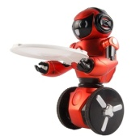
Инновационные разработки
управление при помощи
гиросенсора
Обеспечивает легкое и интуитивное управление роботом, так как отдавать команды можно при наклоне самого пульта с гиродатчиком, а не нажимая кнопки
система баланса наклонами тела
Позволяет удерживать равновесие и привозить предметы, вес которых не превышает 200 грамм
Notes:
* Максимальный размер фото: ВхШ= 3 см х 3 см * Название – оригинальное название разработки, технологии, программы… * Результат – выгода для клиента, которую он получает при использовании этой возможности * Слова-связки – описание действия, которое приводит к результату. Примеры: позволяет, поддерживает, обеспечивает, выполняет…

